Slide 1

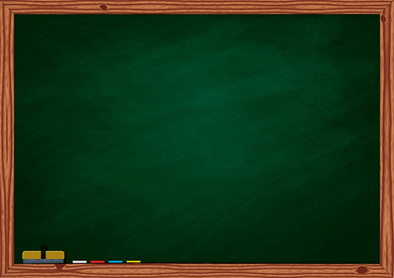




BÀI HỌC STEM
THƯỚC GẤP
Notes:
Thêm số slide cho toàn bộ slides.

Slide 2


BÀI HỌC STEM
Chủ đề 1
THƯỚC GẤP

Slide 3
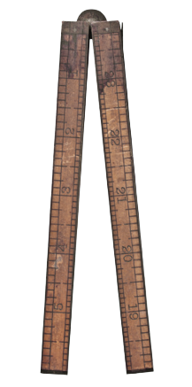
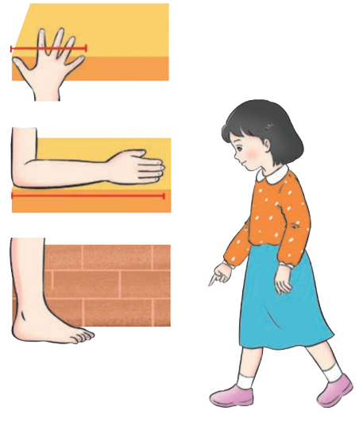


CÂU CHUYỆN STEM
Thước gấp
do nhà phát minh người Đức Giô-han An-tơn Un-rích (Johannes Anton Ullrich) sáng chế.
Hình 1
1
Notes:
R: Lồng vào giọng đọc của GV phần câu chuyện STEM.
Slide tự động chạy.

Slide 4


CÂU CHUYỆN STEM
Thước gồm mấy đoạn?
Vì sao thước có thể mở ra và gấp lại được?
Hình 2
2
Notes:
R: Hình làm nổi bật đặc trưng của thước gấp bằng cách so sánh vs thước thường

Slide 5

THỬ THÁCH STEM
Thước gồm nhiều đoạn, mỗi đoạn có độ dài 10 cm.
Mỗi đoạn có chia các vạch đều nhau 1 cm và có ghi rõ số đo tại mỗi vạch.
Độ dài của thước khi mở thẳng ra là từ 30 cm đến 50 cm.
Thước có thể mở ra và gấp lại dễ dàng.
Thước có ghi tên nhóm hoặc vẽ biểu tượng và gắn vào đầu thước.
3
Notes:
R: Chưa đưa hình sản phẩm vào
R: Tiêu chí: thêm trang trí thước, ghi tên nhóm hoặc vẽ biểu tượng nhóm và gắn vào phần đầu của thước nhé (xem đoạn video trong SGV)

Slide 6
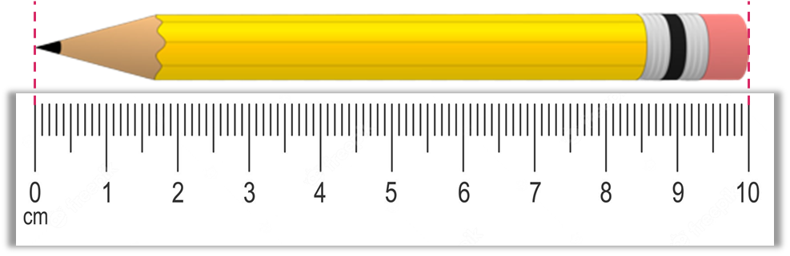


HÌNH THÀNH KIẾN THỨC MỚI
Đề-xi-mét
Gang tay mình dài khoảng 1 đề-xi-mét.
Bút chì dài
1 đề-xi-mét.
4

Slide 7

HÌNH THÀNH KIẾN THỨC MỚI
Đề-xi-mét
• Đề-xi-mét là một đơn vị đo độ dài.
• Đề-xi-mét viết tắt là dm.
• 1 dm = 10 cm ; 10 cm = 1 dm.
5

Slide 8
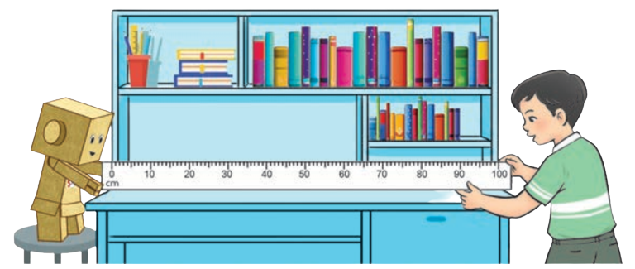
HÌNH THÀNH KIẾN THỨC MỚI
Mét và quan hệ với đề-xi-mét, xăng-ti-mét
100 xăng-ti-mét là 1 mét.
Bàn học của mình dài 100 xăng-ti-mét.
6

Slide 9
HÌNH THÀNH KIẾN THỨC MỚI
Mét và quan hệ với đề-xi-mét, xăng-ti-mét
• Mét là một đơn vị đo độ dài.
• Mét viết tắt là m.
• 1 m = 10 dm ; 1 m = 100 cm.
• 10 dm = 1 m ; 100 cm = 1 m.
7

Slide 10

THỰC HÀNH VỚI CÁC ĐƠN VỊ ĐO ĐỘ DÀI
1
Số
?
?
10
?
100
1 dm = cm;
10
?
1 m = dm;
1 m = cm
?
3
?
30 cm = dm;
5
50 dm = m
8

Slide 11
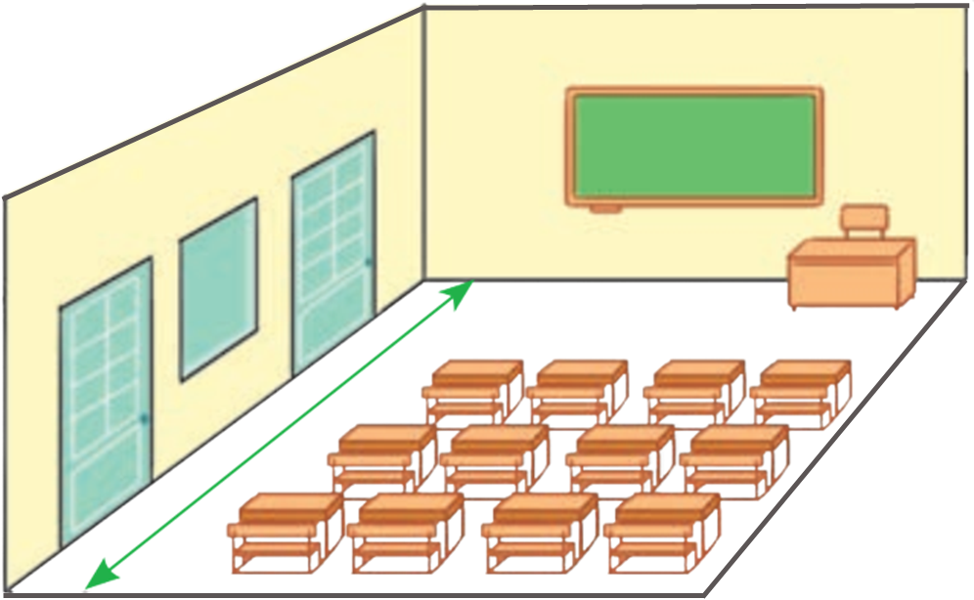
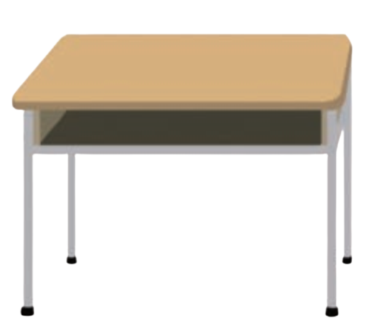
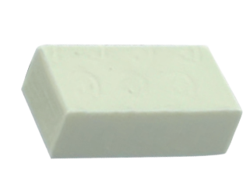
THỰC HÀNH VỚI CÁC ĐƠN VỊ ĐO ĐỘ DÀI
2
Chọn độ dài thích hợp
7 dm
5 cm
10 m
9

Slide 12

THỰC HÀNH VỚI CÁC ĐƠN VỊ ĐO ĐỘ DÀI
3
Số
?
?
12
?
4 dm + 8 dm = dm
72
27 dm + 45 dm = dm
?
32
?
62 m - 30 m = m
33
51 m - 18 m = m
10
Notes:
Nén font lại

Slide 13
THỰC HÀNH ĐO ĐỘ DÀI
1
Đo và vẽ một đoạn thước dài 10 cm lên tấm bìa.
10cm
2
Trên đoạn thước này, hãy chia các vạch đều nhau 1 cm.
1cm
11
Notes:
R: Bôi bớt hết tất cả các cm còn lại

Slide 14
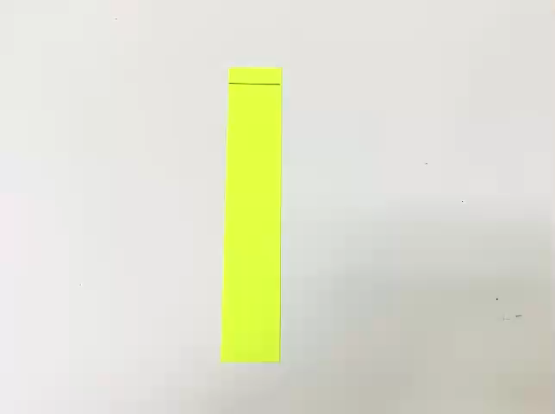
12

Slide 15
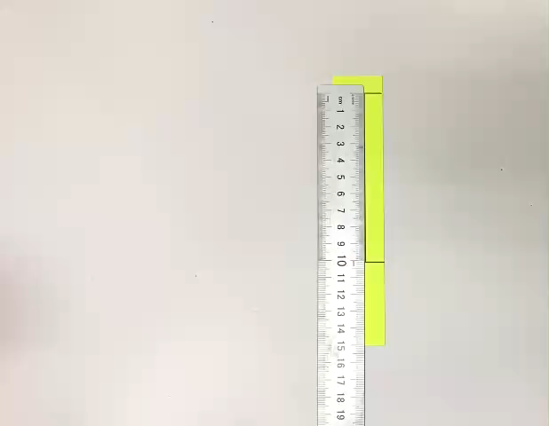
13

Slide 16
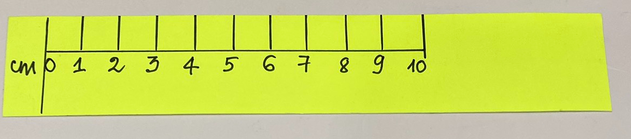
14

Slide 17


THỰC HÀNH ĐO ĐỘ DÀI
3
Nếu thước gấp có bốn đoạn mà mỗi đoạn dài 10 cm thì thước đó có chiều dài bao nhiêu xăng-ti-mét?
13
Notes:
R: Làm hiệu ứng: làm thêm hiệu ứng, on click cho nội dung 3.

